Slide 1
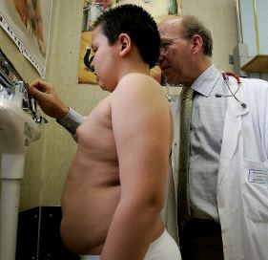
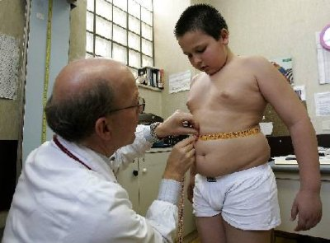
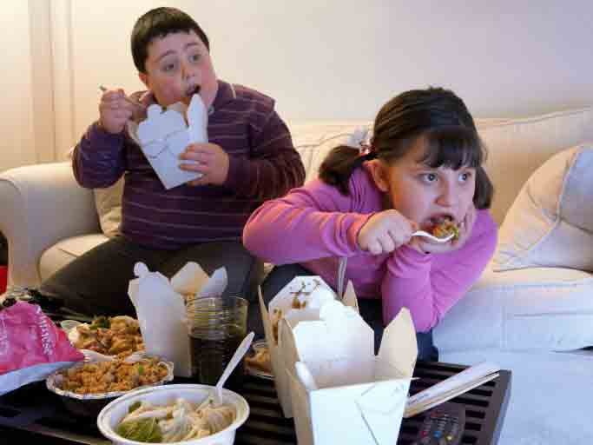
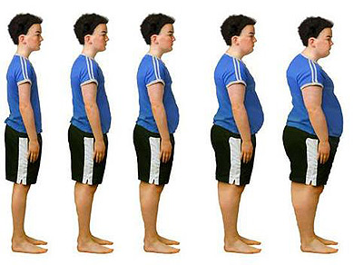
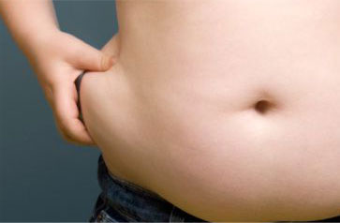
OBESIDAD
Enfermedad crónica tratable.
Causas:
Factores genéticos y orgánicos.
Causas:
Malos hábitos de vida
(mala alimentación
y falta de ejercicio físico)
Más de 4.1 millones de escolares conviviendo con este problema
Causas:
Factores psicológicos.
México ocupa el primer lugar mundial en obesidad infantil
Causas:
Factores socioeconómicos.
Se produce cuando existe un exceso de tejido adiposo (grasa) en el cuerpo
sus efectos negativos: la diabetes, la hipertensión,
las complicaciones cardiovasculares
e incluso algunos tipos de cáncer como los gastrointestinales.
http://www.unicef.org/mexico/spanish/17047.htm
http://www.imss.gob.mx/salud/nutricion/Pages/index.aspx
http://www.dmedicina.com/enfermedades/digestivas/obesidad
Notes:
Equipo 2: Obesidad
Quintana Rangel Ruth Karina, Castillo Martínez Lorena, Flores Guzmán Paola

